Slide 1
進捗報告
T19H731H 小唄周平

Slide 2
研究内容
・テーマ
→リアルタイムな作業進捗表示によるPCタスクの集中力継続への影響
・背景
→PC作業では多種多様なタスクがありそのタスクをこなしていく中で集中力が続かず高いパフォーマンスを発揮できないということがある。作業のリアルタイムな作業進捗表示を行うことにより集中力が高まると思い研究を行う。

Slide 3
進歩状況
・実際に計測して集中力の計測
➞実際に友人1人にタスクをやってもらい計測した。

Slide 4
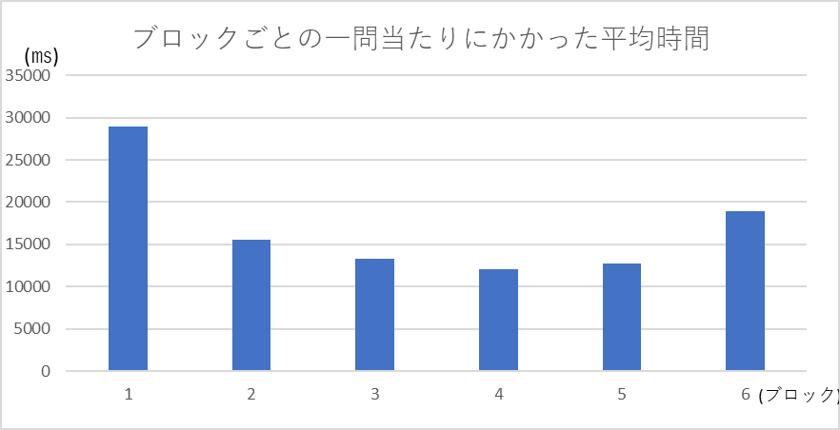
計測結果
全体平均=16925.76ms(17秒くらい)

Slide 5
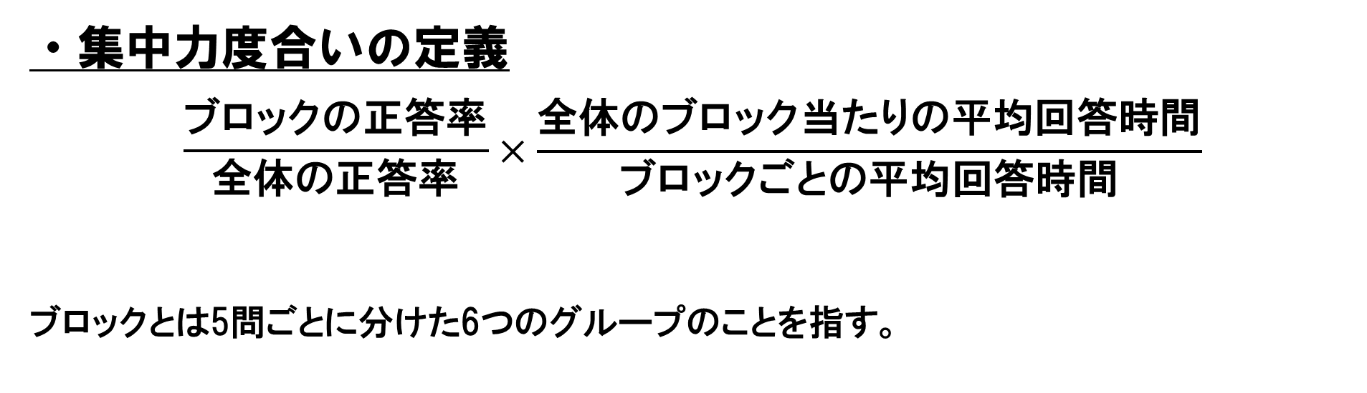
集中度合いの定義
・集中力度合いの定義
$$\frac{ブロックの正答率}{全体の正答率}×\frac{全体のブロック当たりの平均回答時間}{ブロックごとの平均回答時間}$$
ブロックとは5問ごとに分けた6つのグループのことを指す。

Slide 6
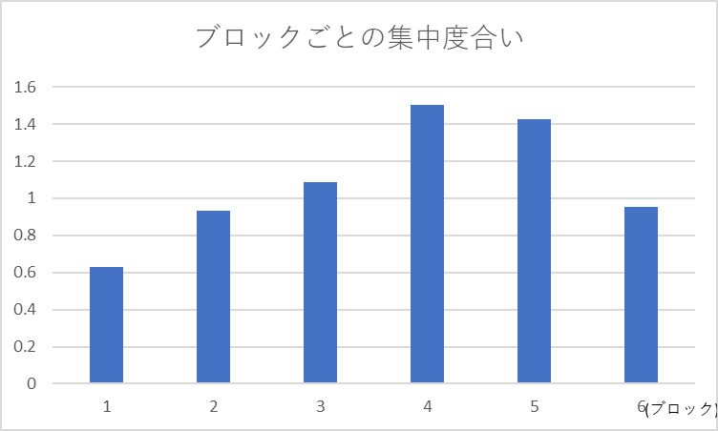
ブロックごとの集中力

Slide 7
この結果から
・前半のタスクに時間がかかってしまった
➞タスクに慣れておらず時間がかかってしまう(特に最初3問)
なので練習問題を作ることにしました。
練習問題3問→本番30問

Slide 8
進歩状況
・練習問題の作成
・実験環境の完成
→進捗が見れるバージョンも完成

Slide 9
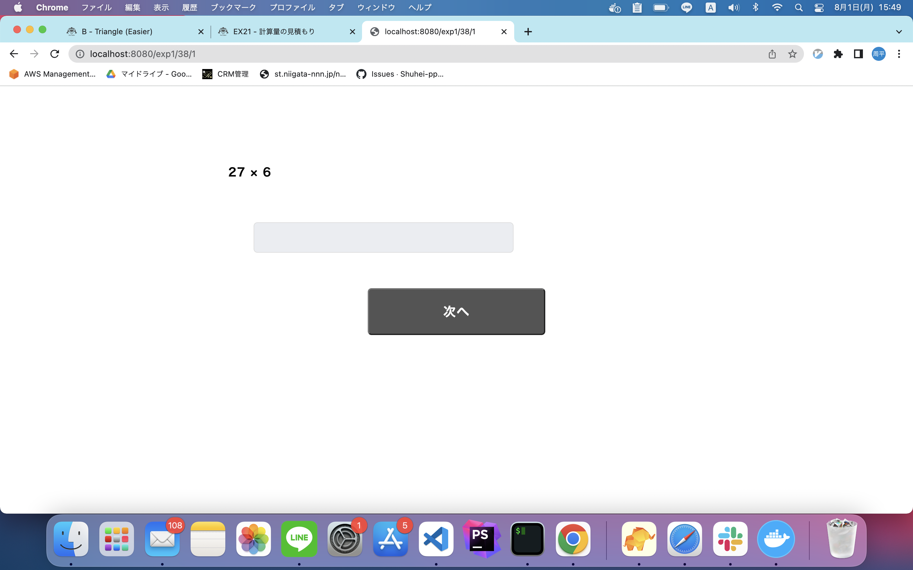
今週やること
・もう一度計測を行ってみる
・実験環境作成

Slide 10
参考文献
(1)髙橋 拓, 福地 翼, 山浦 祐明, 松井 啓司, 中村 聡史. タスク作業中の周辺視野への視覚刺激提示が集中に及ぼす影響の調査, 電子情報通信学会 ヒューマンコミュニケーション基礎研究会（HCS）, Vol.118, Issue.49, No.HCS2018-4, pp.1 - 6, 2018.
(2)亀井 諭,学習時の姿勢と行動の計測による集中度合いの推定

